Slide 1
AI이미지 분류기술을 이용한 식물 종 맞춤
자동관리 스마트 화단 개발
201738422 선재진
201835750 최용건
201835738 정형표
201432742 이규원

Slide 2
INDEX
01
프로젝트 제안 개요
아이템 명, 선정 이유, 주요 내용, 제안 배경, 벤치마킹 사례
02
프로젝트 개발 내용
서비스 시나리오, 시스템 구성, 사용자 기능 개발 내용, 관리자 기능 개발 내용, 프로젝트 서비스 개발 범위
03
프로젝트 개발 전략
개발팀 구성 및 역할, 개발 일정 및 계획
04
개발 성과 및 평가
개발 결과물
01

Slide 3
01
프로젝트 제안 개요
02

Slide 4
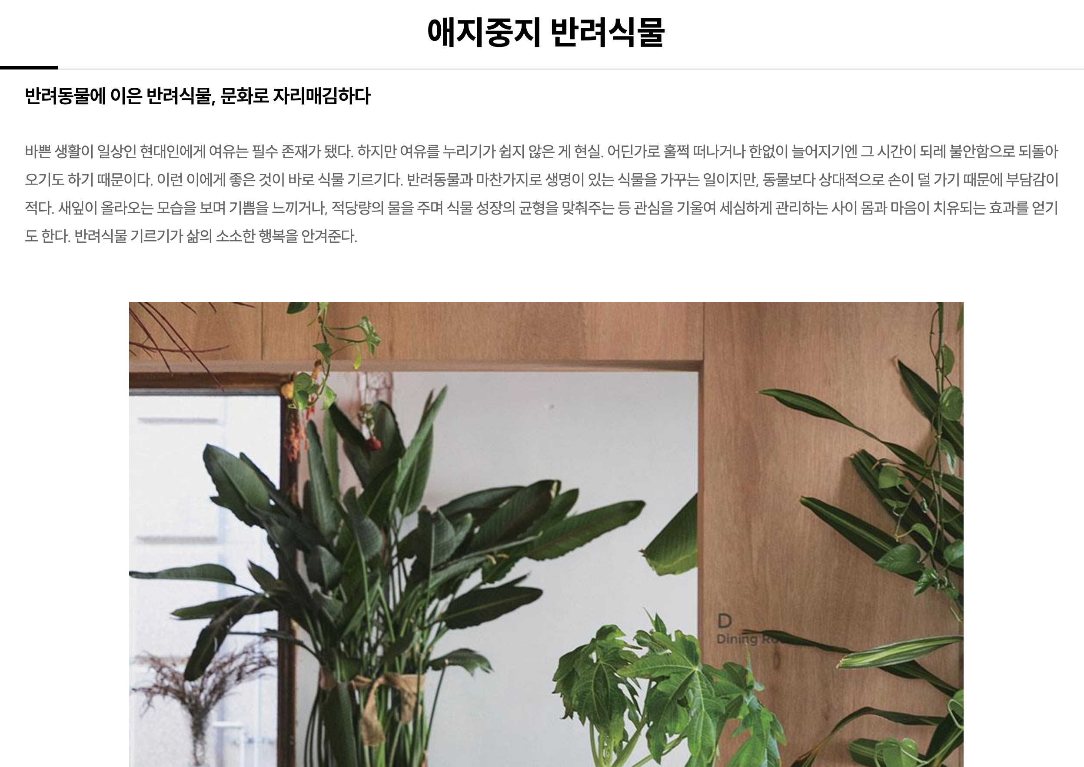
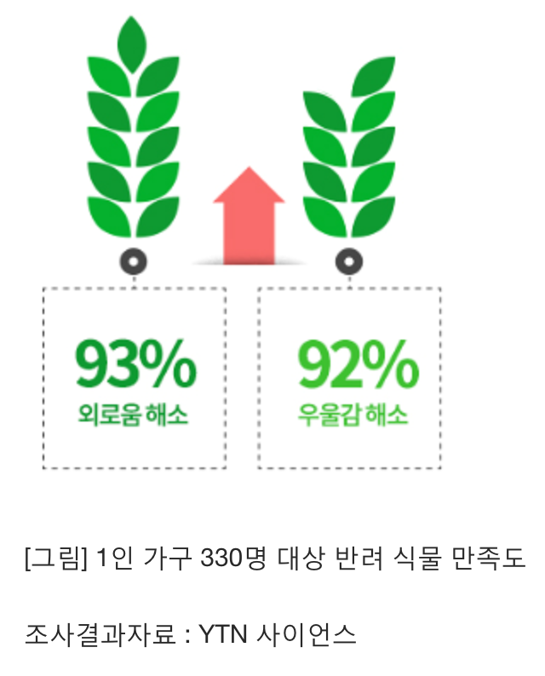
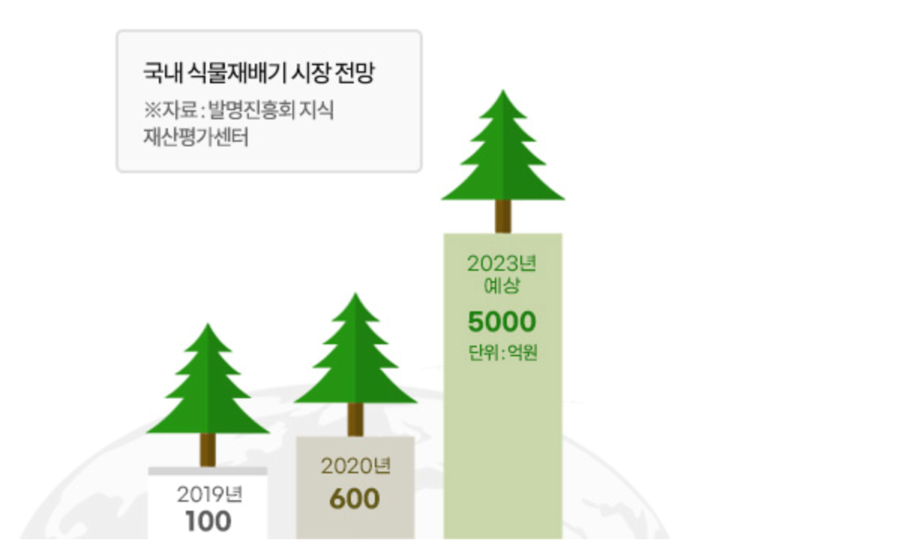
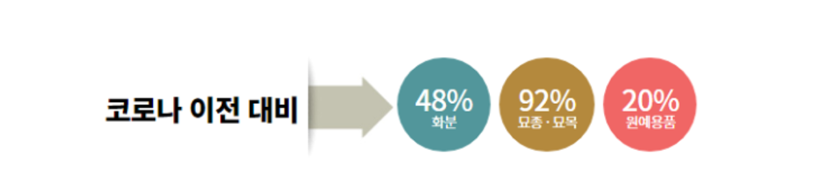
01
프로젝트 제안 개요 – 제안 배경
제안 배경
코로나-19로 집에서 시간을 보내는 사람들이 늘어나면서 반려 식물을 키우는 인구의 증가
반려 식물을 통한 현대인의 심리적, 정서적 안정 효과
03

Slide 5


01
프로젝트 제안 개요 – 아이템 명 / 아이템 선정 이유
AIoT 기반
자연지능 화단
AI 식물 분석
스마트
화단 관리
아이템 선정이유
프로젝트 목표
반려 식물을 키우는 인구의 증가
일반인의 화초 관리 실패 경험
바쁜 현대인들의 효과적인 식물 관리
식물 키우기에 대한 복잡한 관리법을 간단하게 제공
화단을 자동화하고, 성장 환경을 최적화
다양한 종류의 식물의 실패확률 감소
04

Slide 6
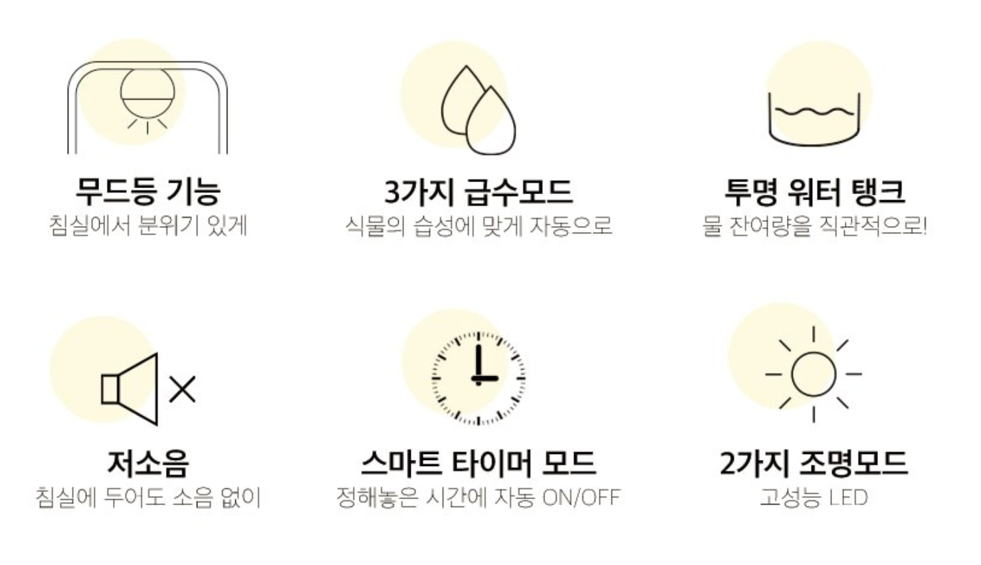
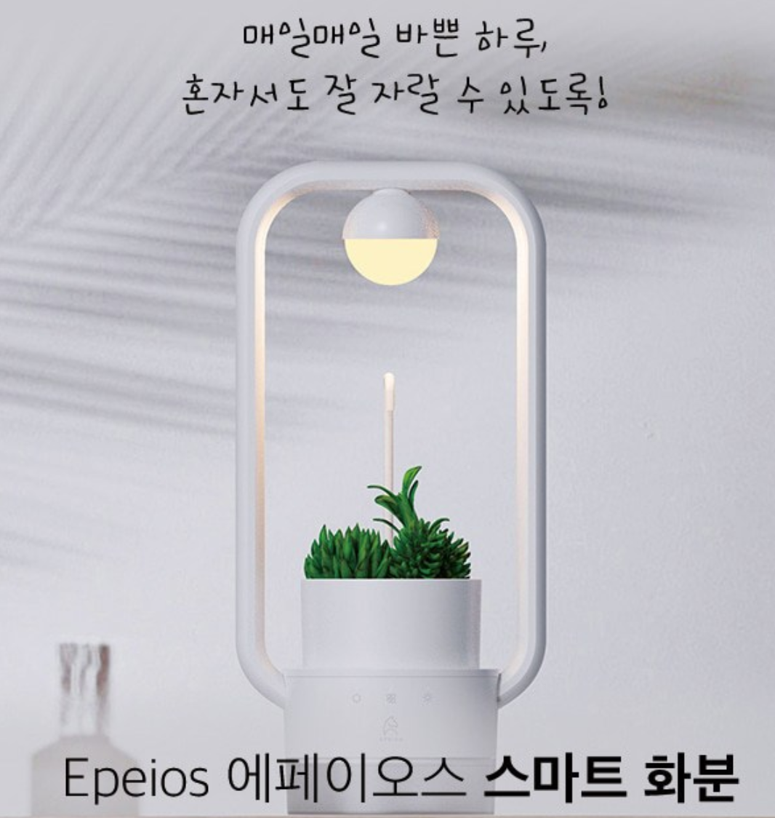
01
프로젝트 제안 개요 – 벤치마킹 사례
벤치마킹 사례 – 에페이오스 스마트 화분
24시간 자동으로 작동하는 재배 조명 및 자동 급수 시스템으로 날씨의 영향을 받지 않고 식물을 손쉽게 기를 수 있게 도와주는 스마트 화분
기존 서비스와의 차별점
AI 이미지 분석을 통한 식물별 세세한 급수 광량 조절 탑재
앱을 통해 간단하게 식물 관리 및 확인 가능
05

Slide 7





01
프로젝트 제안 개요 – 아이템의 주요 내용
사용자
App
- 사용자 관리
- 기기 관리
- 데이터 관리
- AI 학습 관리
- 사용자인증(로그인/회원가입)
- 디바이스 등록/제어
- 디바이스 데이터 모니터링
관리자
Web
Server
- 회원 정보 table
- 기기 정보 table
- 화초 정보 table
- 기기 로그 table
- 식물 이미지 종 분류
- 식물 별 정보 관리
- 기기 오류 제어
사용자
Device
Database
- 급수 및 광도 제어
- 식물 인식(촬영)
06

Slide 8
02
프로젝트 개발 내용
07

Slide 9

02
프로젝트 개발 내용 – 서비스 시나리오
7. 로그 관리 및 사용자 알림
사용자
App
3. 식물 판별 확인
- 회원 관리
- 디바이스 관리
- 데이터 관리
- AI 학습 관리
관리자
Web
1. 디바이스 등록
4. 식물별 데이터 전송
Server /
Database
2. 식물 판별 요청
5. 디바이스 작동
사용자
Device
6. 로그 전송
08

Slide 10
02
프로젝트 개발 내용 – 시스템 구성
AI 이미지 분류 기술을 이용한 식물 종 맞춤 자동관리 스마트 화단 서비스
회원 관리 기능
디바이스 관리 기능
회원 가입
회원 정보 변경
Device 등록
Device 삭제
로그인
ID / 암호 찾기
Device 조회
Device 제어
사용자
App / Device
식물 AI분류 기능
식물별 관리 기능
관리자
Web
식물 종 분류
확인 및 기록
식물 정보
광량 조절
종 추가 학습
급수량 및 빈도 조절
데이터베이스
회원 정보
기기 정보
식물 정보
디바이스 로그
09

Slide 11
02
프로젝트 개발 내용 – 사용자 기능 (App) 개발 내용
Server
회원 관리 기능
디바이스 관리 기능
회원 가입
회원 정보 변경
Device 등록
Device 삭제
로그인
ID / 암호 찾기
Device 조회
Device 제어
사용자
App
식물 AI분류 기능
데이터 조회
Database
AI 이미지 분석을 통한 식물 종 확인
식물 정보 조회
Device 동작 조회
.회원 정보
Device 에러 조회
.기기 정보
.식물 정보
.디바이스 로그
10

Slide 12
02
프로젝트 개발 내용 – 사용자 기능 (Device) 개발 내용
Server
데이터 관리
디바이스 관리 기능
Device 로그 전송
Device 에러 전송
모바일 연동
Device 제어
급수량 제어
광량 조절
식물 정보 조회
사용자
Device
식물 AI분류 기능
모듈 관리 기능
Database
식물 사진 촬영 및 전송
LED 모듈
급수 모듈
.회원 정보
.기기 정보
.식물 정보
.디바이스 로그
11

Slide 13
02
프로젝트 개발 내용 – 관리자 기능 개발 내용
스마트 화단 서버
회원 관리 기능
디바이스 관리 기능
회원 조회
회원 관리
Device 등록
Device 삭제
Database
Device 조회
.회원 정보
관리자
Web
식물 AI분류 기능
데이터 관리
.기기 정보
결과 데이터 확인
식물 종 추가 학습
Device 로그 및 에러 처리
.식물 정보
식물 정보 수정
.디바이스 로그
12

Slide 14
02
프로젝트 개발 내용 – 프로젝트 서비스 개발 범위
데이터 분석
AIoT 관리자 웹
AIoT 디바이스 개발
데이터 수집
(웹 크롤링)
데이터 전처리
- 분석
- 필터링
- 표준화
Backend
- 디바이스 등록 관리
- 사용자 관리
- 데이터/서비스 관리
- REST API
- 디바이스 장애 관리
- AI 학습 관리
- AI 식물 분류 서비스
- AI 학습 관리
Frontend
- 관리자 UI
- 사용자 UI
- 데이터 시각화
식물별 자율제어
WiFi
(REST API)
main
카메라 모듈
장애 보고
관리자
Web
LED 모듈 제어
급수 모듈 제어
AI 식물 분류 모델 개발
BLE/WiFi 송수신
데이터 분할
AI 학습
WiFi
(REST API)
BLE
(블루투스)
Database
성능 평가
학습 모델
생성 / 배포
모바일 App 개발
모바일 UI / UX
통계 분석
AI 모델 선정
모델 포팅
모델 활용
내 디바이스 (등록, 설정, 장애알림)
사용자 가입
사용자
Mobile
BLE/WiFi 송수신
13

Slide 15
03
프로젝트 개발 전략
14

Slide 16
03
프로젝트 개발 전략 – 개발팀 구성 및 역할
팀장 : 선재진
프로젝트 관리 (일정, 성과)
IOT 모듈 설계
식물 별 관리 설계
팀원 : 최용건
회원가입 및 관리 기능
데이터베이스 설계
서버 및 통신 설계
팀원 : 정형표
학습 데이터 수집 및 처리
AI분류 모델 설계
팀원 : 이규원
앱&웹 UI설계 및 디자인
서버 및 통신설계
15

Slide 17
03
프로젝트 개발 전략 – 개발 일정 및 계획
Task |  | Week
 |  | 2 | 3 | 4 | 5 | 6 | 7 | 8 | 9 | 10 | 11 | 12 | 13 | 14 | 15
분석 설계 | 제안서 | 요구 분석
 | 설계서 |  | 설계 단계
구현 시험 | 프로그래밍 |  |  |  |  | 구현 단계
 | 중간 평가
정리 완료 | 완료 보고서 |  |  |  |  |  |  |  |  |  |  | 완료 단계
 | 최종 발표 |  |  |  |  |  |  |  |  |  |  |  |  | 졸작 심사 | 정리
16

Slide 18
04
개발 성과 및 평가
17

Slide 19
04
개발 성과 및 평가 – 개발 결과물
프로그램 구현
완료 보고서
+ 결과물
포트
폴리오
제안서
설계서
AI 식물 분석
+ 자동 관리
사용자 프로그램
App + Device
프로그램
서버 프로그램
App + Device + 웹 => 통신
18

